Slide 1
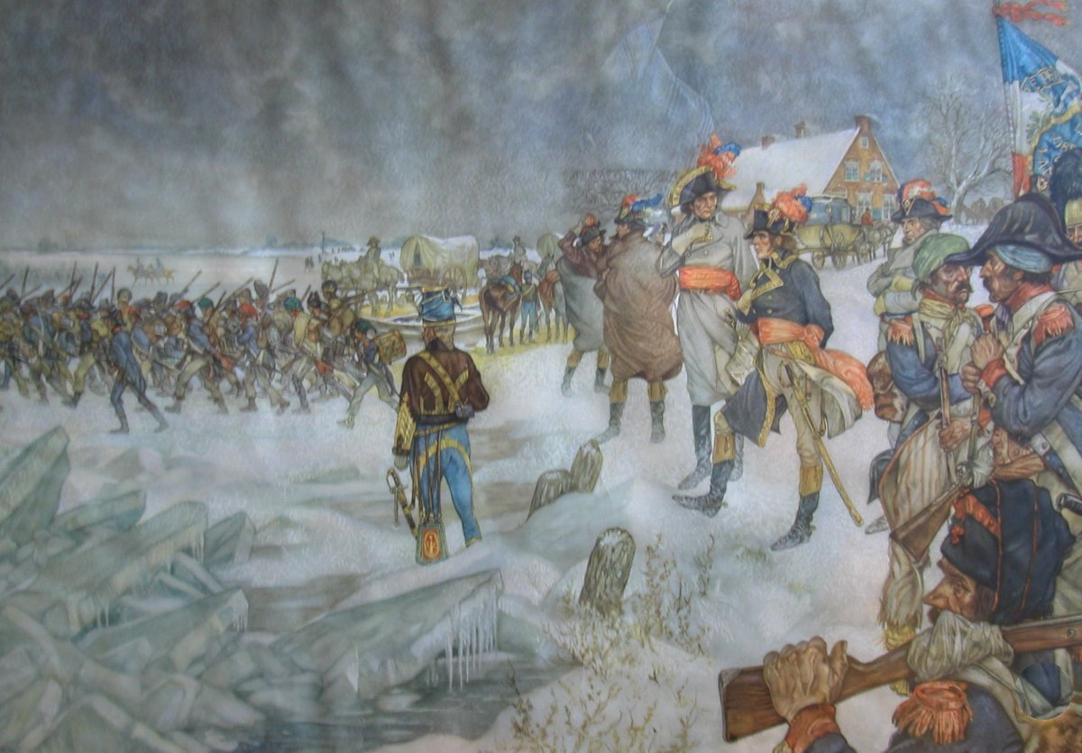
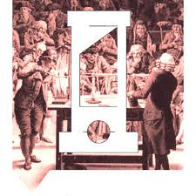
Revolutie in Nederland
Tijd van pruiken en revoluties
1700 – 1800

Slide 2
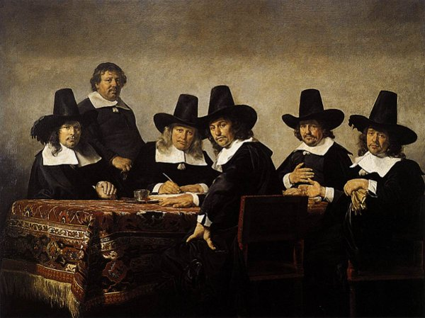
Ancien Régime in de Republiek
Stadhouder
Prins van Oranje
Erfopvolging
Veel macht
Oligarchie
‘Regentenkliek’
Burgers weinig invloed
Willem V

Slide 3
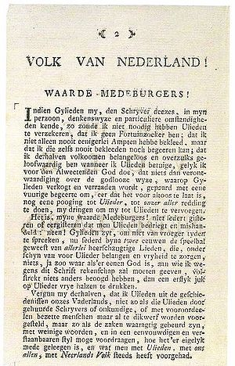
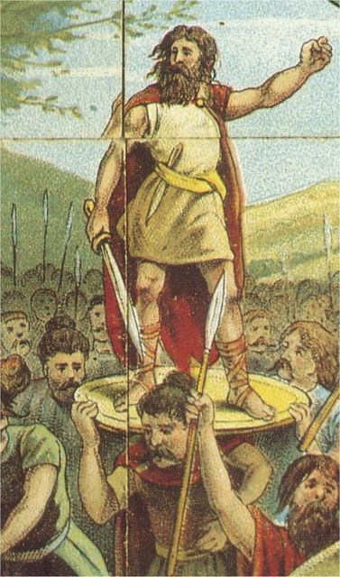
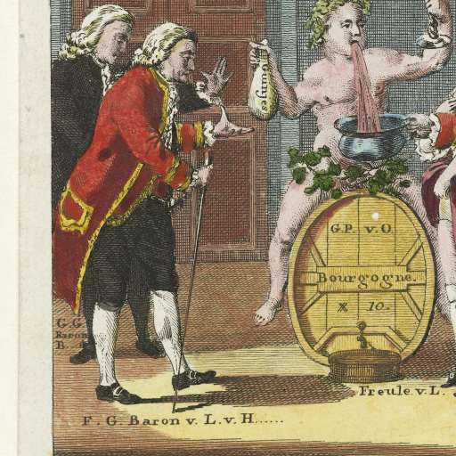
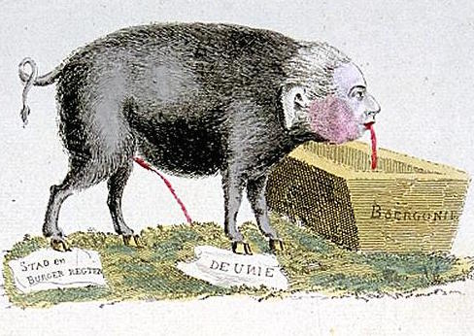
“Aan het volk van Nederland…”
Pamflet in 1781
“Oranje is heerszuchtig”
“Het volk is zijn erfelijk eigendom”
“Hij ziet het volk als zijn ossen en schapen”
Oproep tot opstand
“Volk is de ware eigenaar”
Net als de Bataven tegen de Romeinen

Slide 4
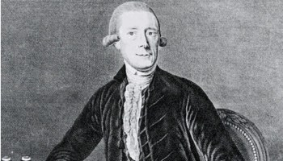
“Aan het volk van Nederland…”
Anoniem pamflet
Kritiek op de prins = 30 jaar verbannen
Joan Derk van der Capellen tot den Pol
Begin patriotten
Geïnspireerd door Amerikaanse Revolutie
Geïnspireerd door Verlichting
Democratische beweging
Meer macht voor de burgers

Slide 5
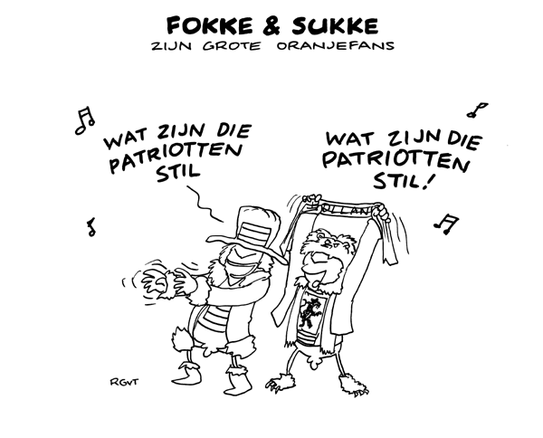
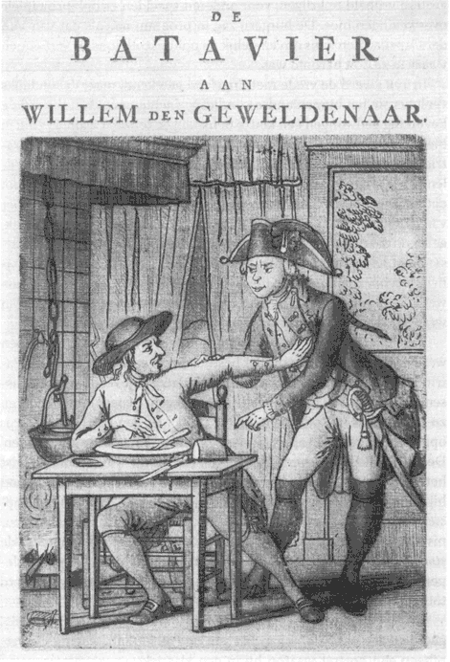
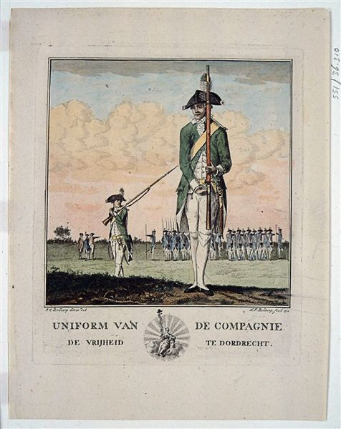
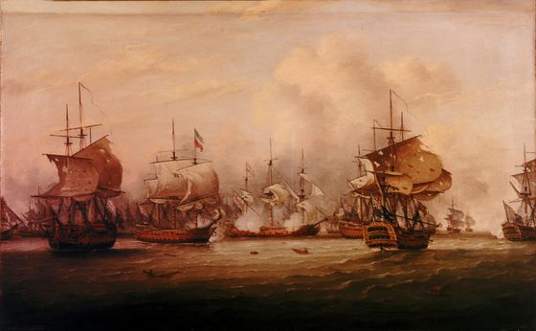
Patriotten
18e eeuw: volk is ontevreden
Vierde Engelse Zeeoorlog = nederlaag
Handel en nijverheid in verval
Willem V en “regentenkliek” hebben schuld
Tegen de oligarchie
Prins en regenten zijn er alleen voor zichzelf
Vrijkorpsen
Gewapende burgerwacht
Verjagen Oranjegezinden stadsbestuurders

Slide 6
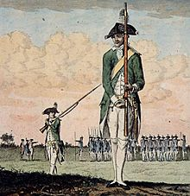
Patriotten en Oranjegezinden
Patriotten | Oranjepartij
Voor democratie | Tegen democratie
Tegen de stadhouder | Voor de stadhouder
Voor gelijkheid | Tegen gelijkheid
Voor de burgers | Voor de regenten
Voor de Franse Revolutie | Tegen de Franse Revolutie

Slide 7
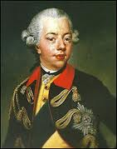
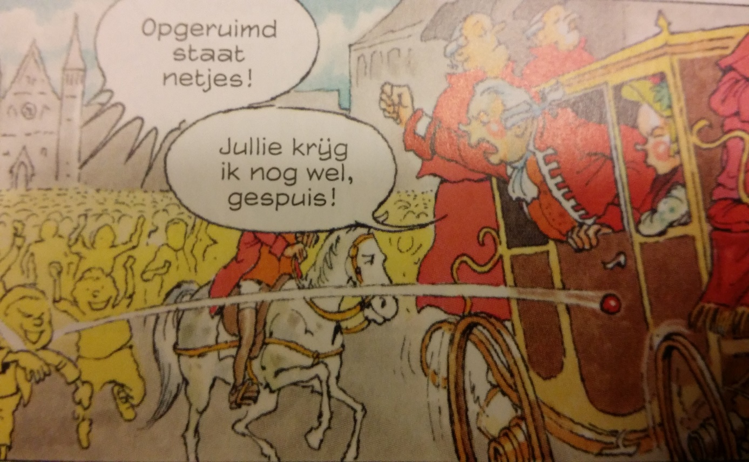
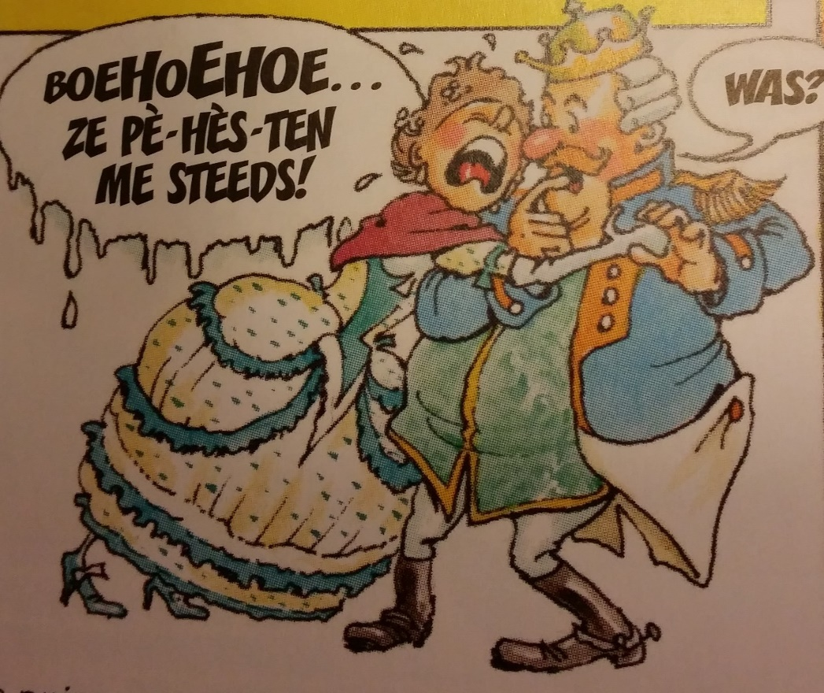
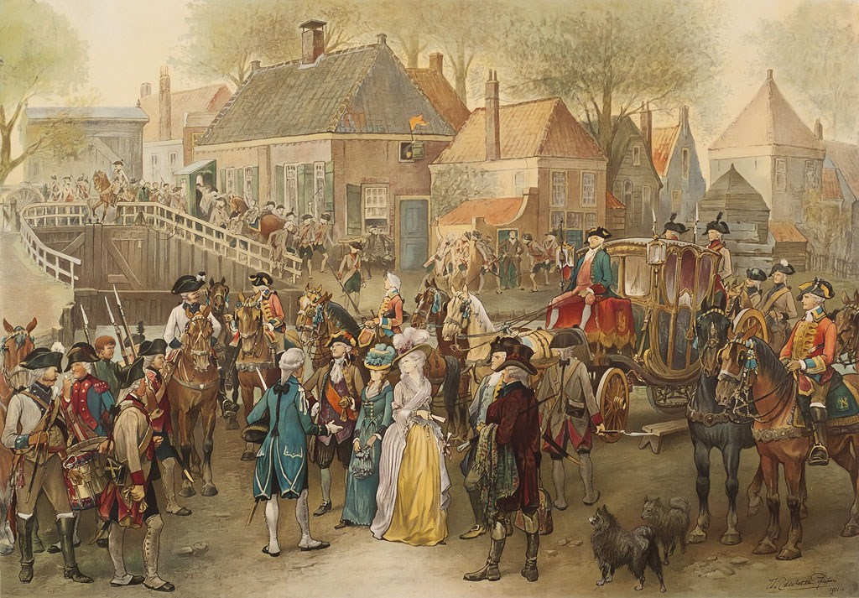
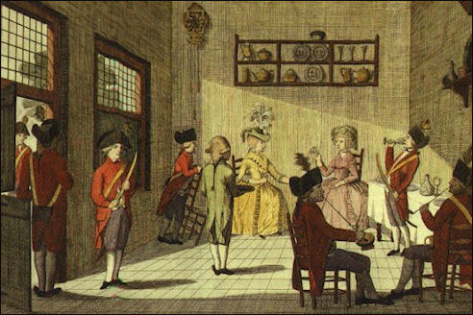
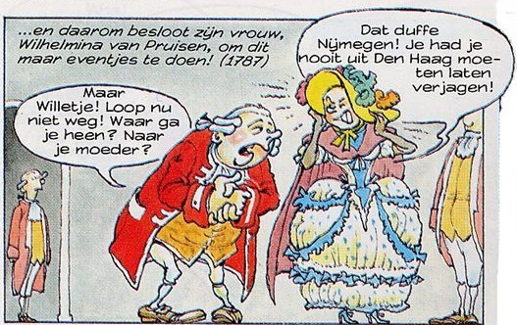
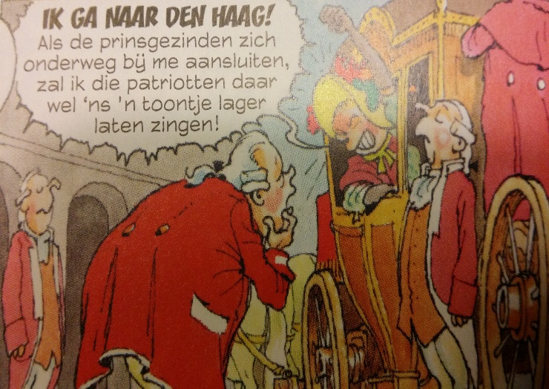
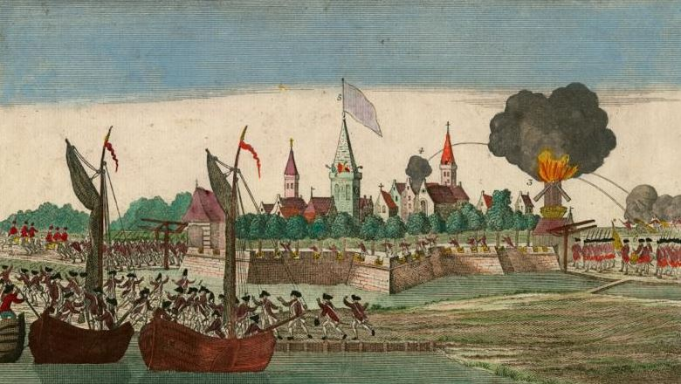
Willem V
Voelt nattigheid: vlucht naar Nijmegen
Wilhelmina van Pruisen wil terug naar Den Haag
Aanhouding Goejanverwellesluis
Pruisen komt helpen
Patriotten vluchten naar Frankrijk
Aansluiten bij Frans leger
Bataafs legioen
Doel: de Republiek bevrijden van oranjegezinden

Slide 8
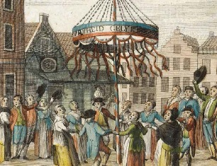
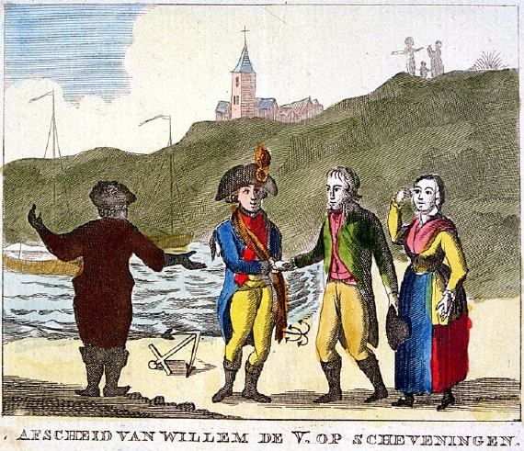
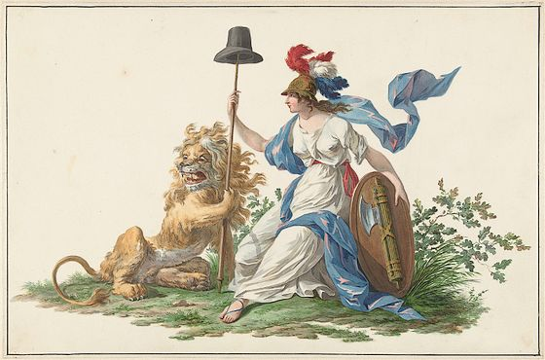
1795: Bataafse Revolutie
Bataafs legioen met Franse legers
Trekken de Republiek binnen
➔ Bataafse Revolutie
Willem V vlucht naar Engeland
Stadhouder en regenten: macht kwijt
Revolutionaire patriotten: nieuwe machthebbers
➔ Bataafse Republiek
Over de bevroren Waal bij Gendt en Doornenburg

Slide 9
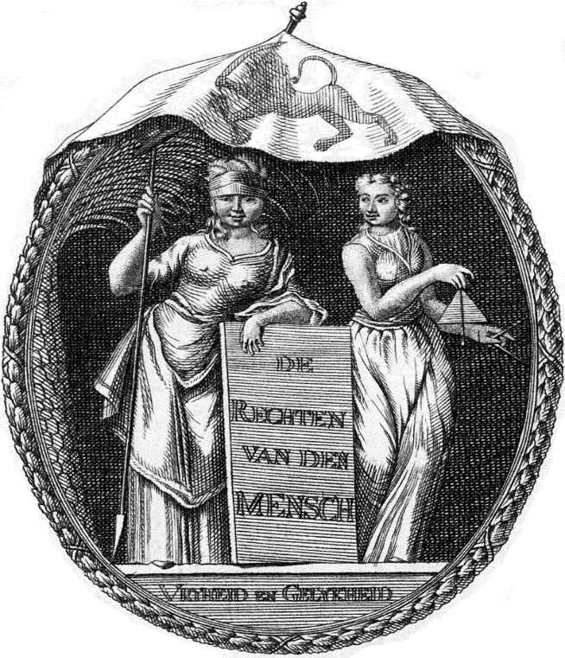
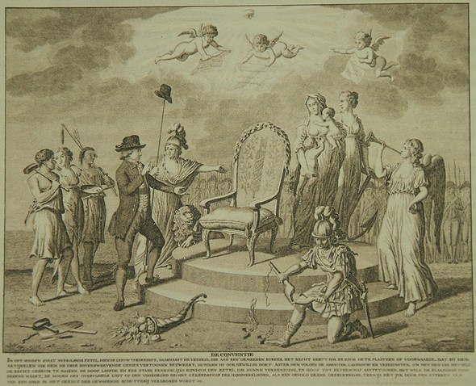
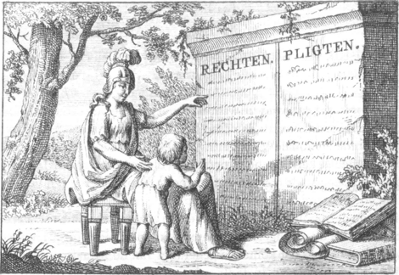
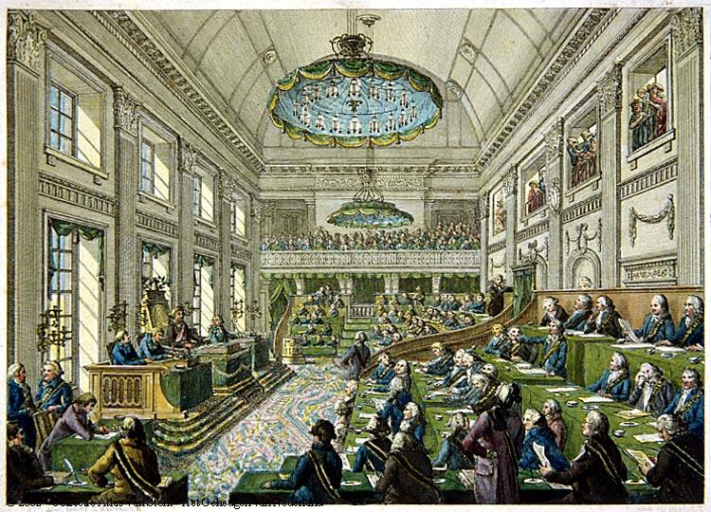
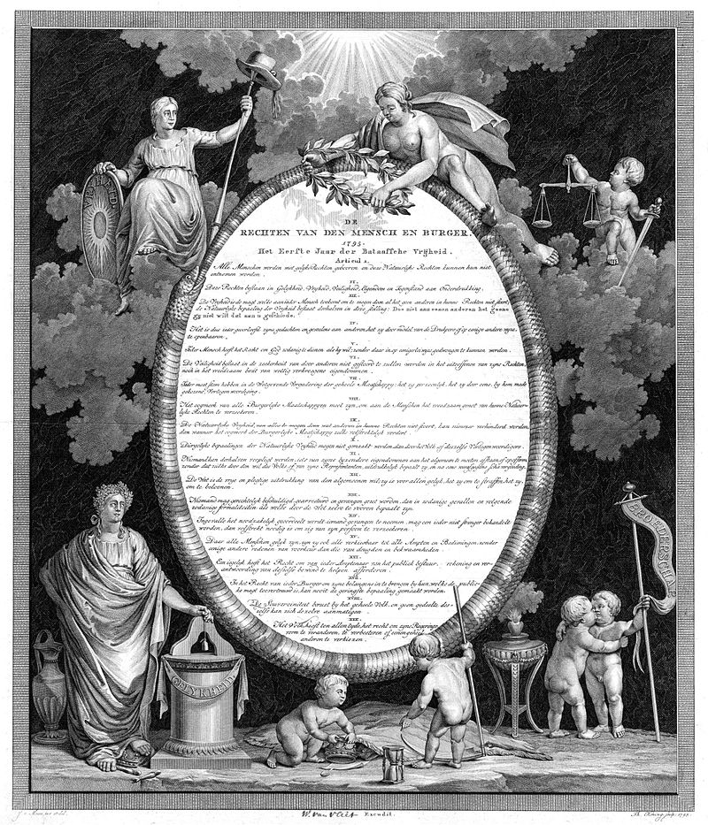
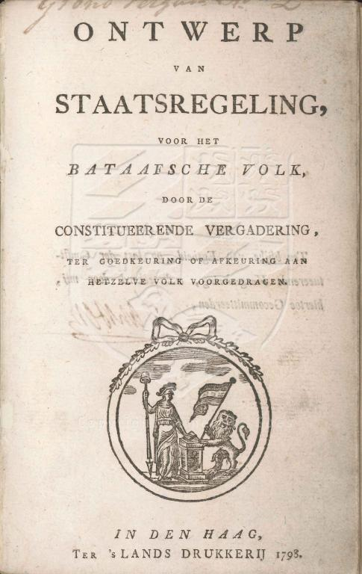
Bataafse Republiek
Naar Frans voorbeeld
Verklaring van de rechten van de mens en de burger
Algemeen kiesrecht
Parlement: Nationale Vergadering
1798: grondwet
Parlement heeft de macht
➔ Franse tijd 1795-1813

Slide 10
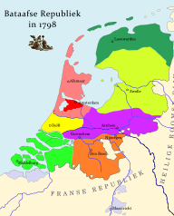
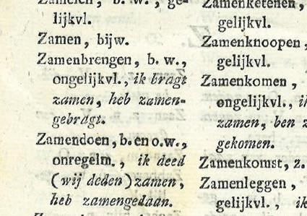
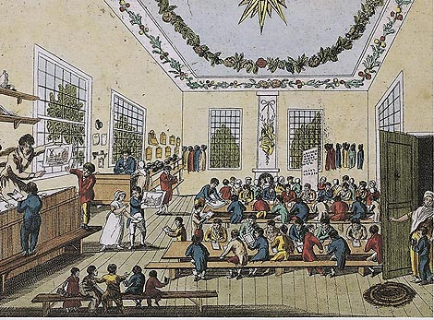
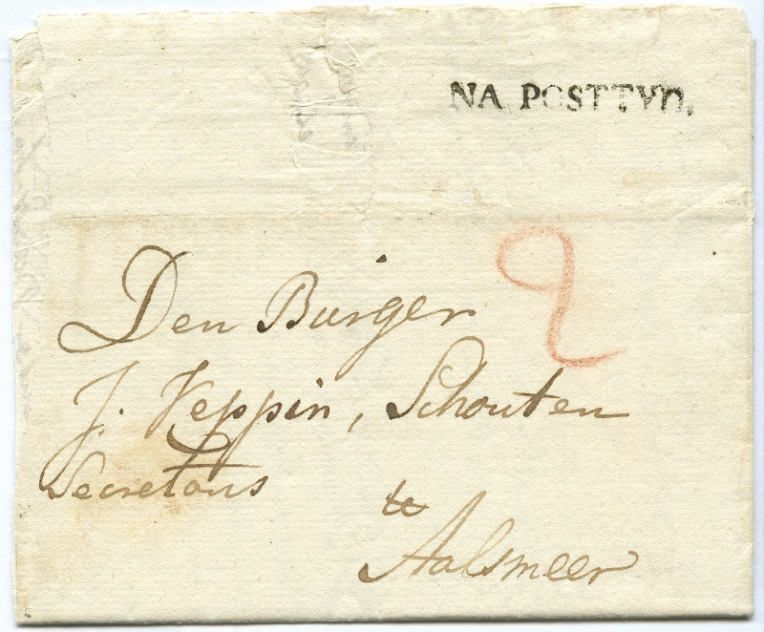
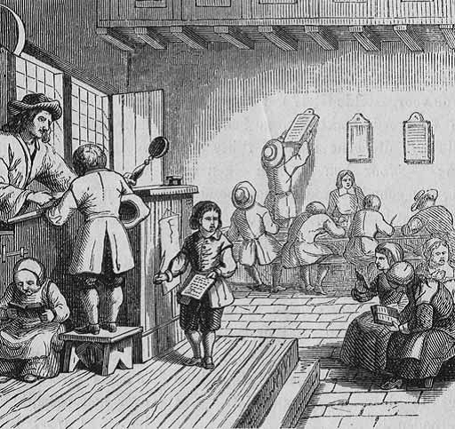
Bataafse Republiek
Eenheidsstaat
Gewestelijke onafhankelijkheid opgeheven
Openbare scholen
Nationale postdienst
Spellingsregels
Eenheid van Nederland
Geen gewestelijke verschillen

Slide 11
Bataafse Republiek
Eenheidsstaat
Gewestelijke onafhankelijkheid opgeheven
Openbare scholen
Nationale postdienst
Spellingsregels
Eenheid van Nederland
Geen gewestelijke verschillen

Slide 12
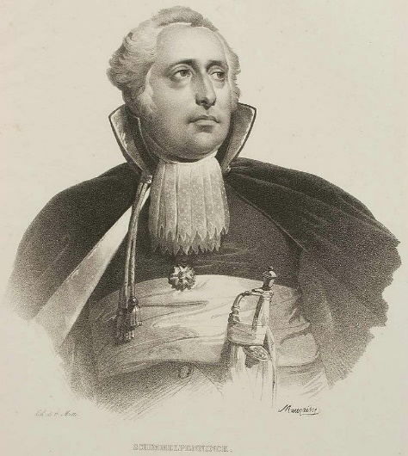
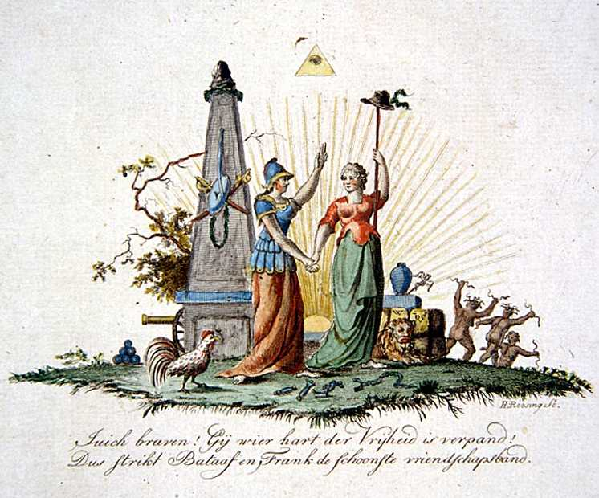
Bataafse Republiek
1795 – 1806
Vazalstaat van Frankrijk
100 miljoen gulden betalen
25.000 Franse soldaten
Leningen aan Frankrijk
Gebied afstaan aan Frankrijk
Dictator: Schimmelpenninck
Door Napoleon aangesteld

Slide 13
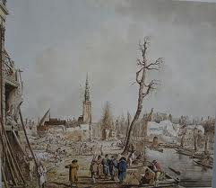
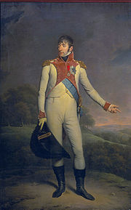
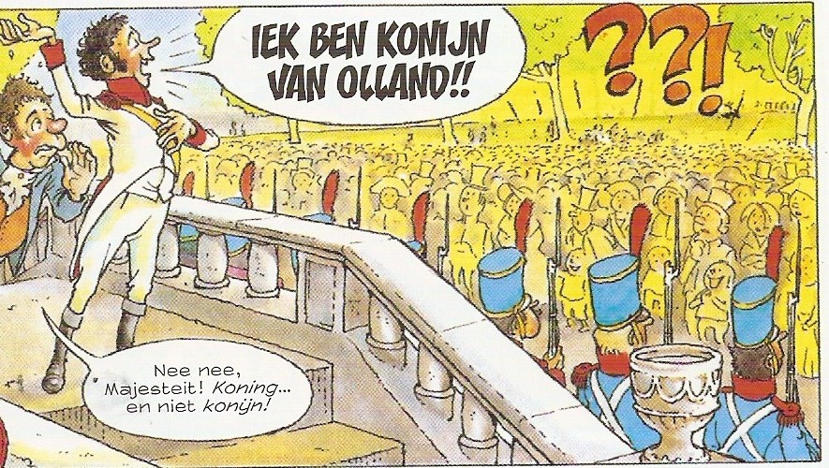
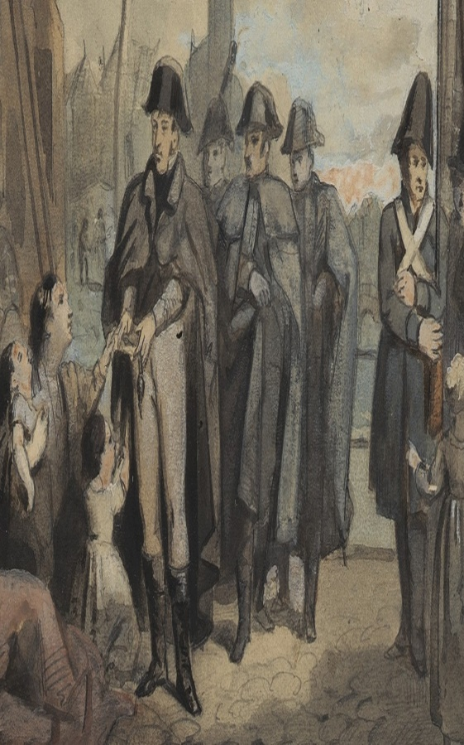
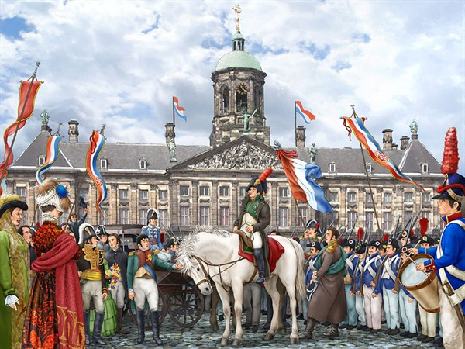
Koninkrijk Holland
1806 – 1810
Napoleon is ontevreden; wil betere controle
Lodewijk Napoleon wordt koning
Broertje van Napoleon
Erg populair onder Nederlanders
Denkt aan belang van de Nederlanders
Handel met Engeland “toegestaan” (smokkel)
Probeert Nederlands te spreken
Bezoekt slachtoffers van een nationale ramp

Slide 14
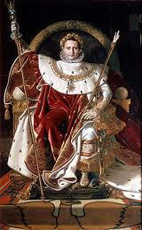
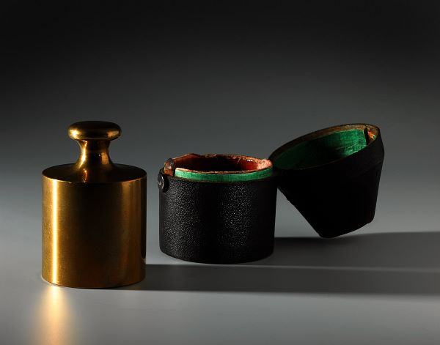
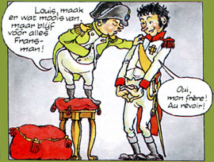
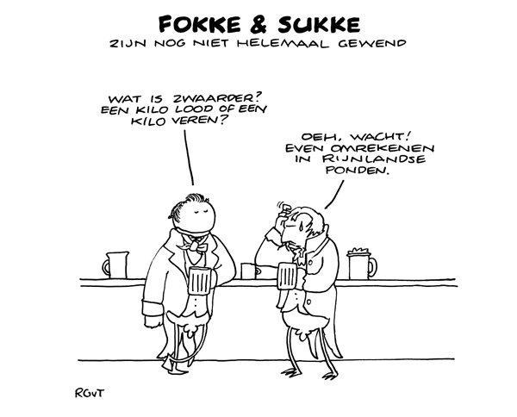
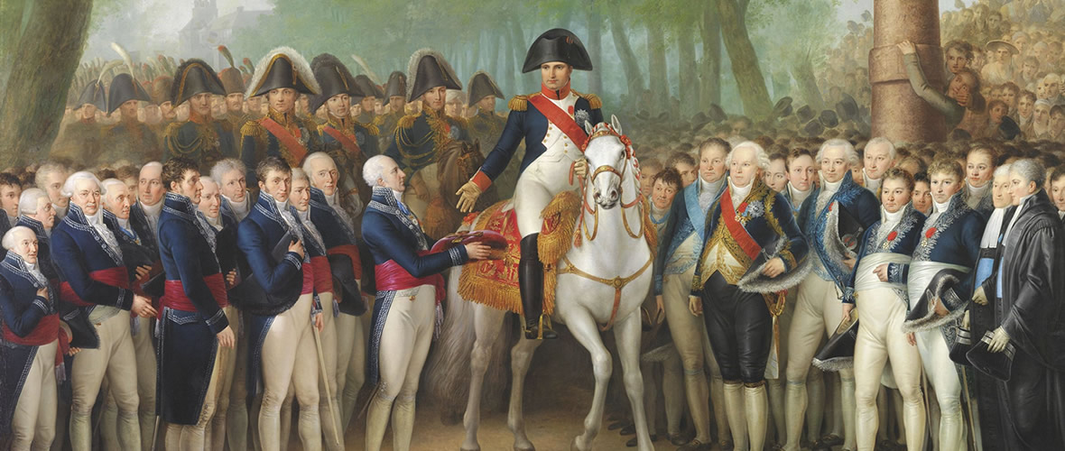
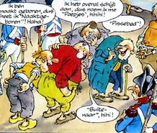
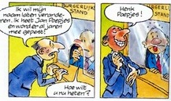
Deel van het keizerrijk
Keizer Napoleon is ontevreden over zijn broer
Franse belangen zijn ondergeschikt
Nederland wordt deel van het Franse keizerrijk
Napoleon voert veranderingen in
Burgerlijke stand
Dienstplicht
Nationale wetboeken
Decimale stelsel

Slide 15
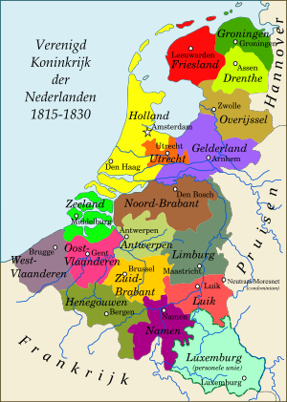
Einde Franse Tijd
1813: Napoleon wordt verslagen
Overwinnaars: Revolutie terugdraaien
Oude Republiek moest terug
Sterke staat ten noorden van Frankrijk
Verenigd Koninkrijk der Nederlanden
Koning Willem I

Slide 16
1780
1785
1790
1795
1800
1805
1810
1815
Republiek der Zeven Verenigde Nederlanden
Bataafse Republiek
Koninkrijk Holland
Frans Keizerrijk
1798
Grondwet
1810
Keizer Napoleon
1787
Goejanverwellesluis
1805
Schimmelpenninck
1789
Begin Franse Revolutie
1806
Koning Lodewijk Napoleon
1781
Pamflet Aan het volk
1813
Verenigd Koninkrijk der Nederlanden
1795
Bataafse Revolutie

